Slide 1
Tome mejores decisiones sobre sus beneficios con ALEX.
Conozca a ALEX, su genio personal y confidencial experto en beneficios.

Slide 2
¿Cómo funciona ÁLEX?
ALEX le hará algunas preguntas sencillas sobre sus necesidades y preferencias de salud y luego hará unos cálculos para ayudarle a encontrar opciones de cobertura personalizadas a precios que se ajusten a su presupuesto.
No se preocupe: todo lo que comparte con ALEX es completamente anónimo.

Slide 3
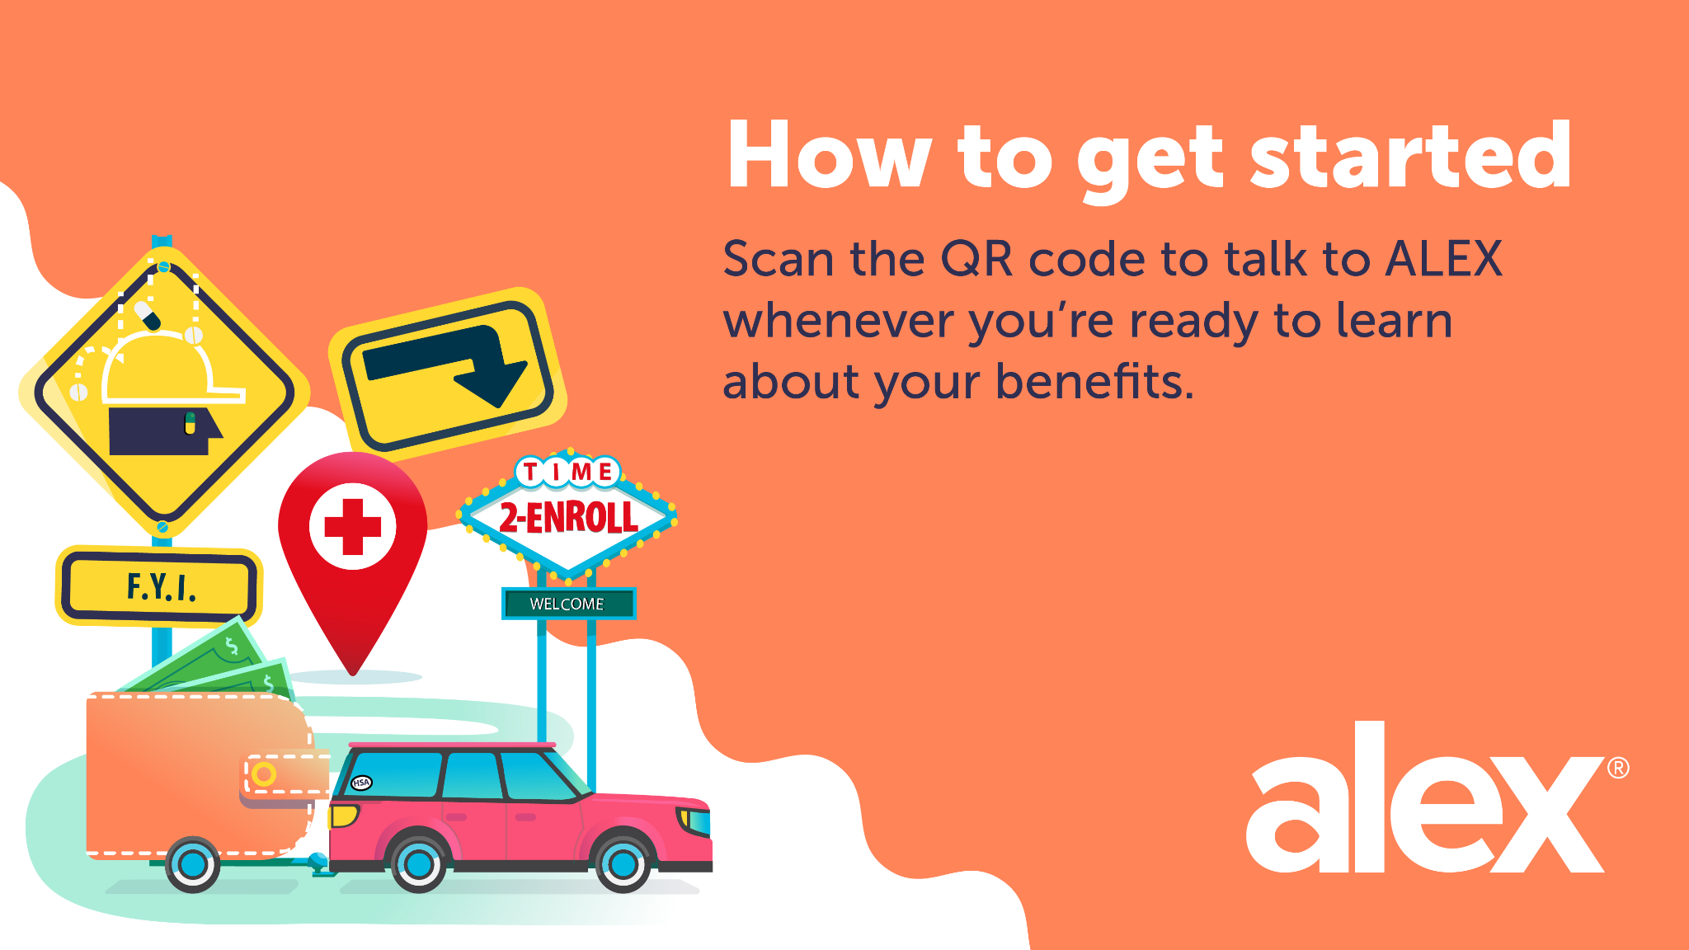
Cómo empezar
Escanee el código QR para hablar con ALEX cuando esté listo para conocer sus beneficios.
Or, visit [TYPE URL HERE]
O, visita

